Slide 1






Esercitazione S2/L1
Mitigazione del rischio
Mattia Chiriatti

Slide 2
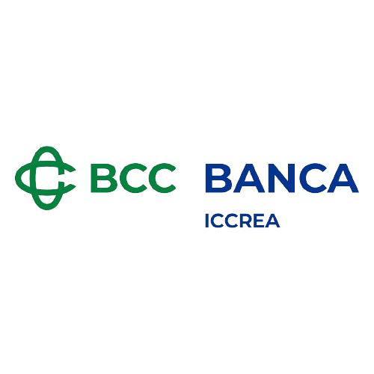
Traccia
Un'azienda di servizi finanziari gestisce un'applicazione web che consente ai clienti di accedere ai propri account e effettuare transazioni finanziarie online. L'applicazione web memorizza e gestisce dati sensibili dei clienti, come informazioni personali, dettagli finanziari e credenziali di accesso. Il rischio principale è rappresentato da potenziali attacchi informatici volti a compromettere la sicurezza dell'applicazione web e a ottenere l'accesso non autorizzato ai dati dei clienti.
Supponendo di aver già effettuato l’analisi del rischio per lo scenario identificato, l’azienda decide di non accettare il rischio e procedere con la mitigazione del rischio applicando degli ulteriori controlli. Utilizzando NIST SP 800-53, seleziona 5 controlli, uno per ogni funzione di controllo (Deterrent, Preventive, Detective, Corrective, Compensating) e stabilisci come agisce il controllo sul rischio (può essere anche una combinazione):
• diminuendo la probabilità che un threat agent avvii una minaccia;
• diminuendo la probabilità che una minaccia sfrutti una vulnerabilità;
• diminuendo la vulnerabilità;
• diminuendo l’impatto se la minaccia riesce a sfruttare la vulnerabilità.

Slide 3
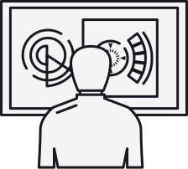
Rischio e controllo
Il controllo può essere descritto come il mezzo di gestione del rischio, che include le politiche, le procedure, le linee guida, le pratiche o le strutture organizzative, che possono essere di natura amministrativa, tecnica, gestionale o legale.

Slide 4

Possibili rischi: alcuni esempi
Tenendo conto di quanto richiesto dalla traccia, possiamo quindi delineare alcuni dei rischi più impattanti riguardo accessi non autorizzati o volti a compromettere la sicurezza della web app in questione:
Attacchi ai database come SQLi, XSS
Attacchi Man-In-The-Middle
Furto di credenziali
Accessi non autorizzati
Questi esempi si intersecano perfettamente con diverse categorie di rischio come:
Operativo, perché la sicurezza e l’integrità dei dati sensibili può essere compromessa
Cybersecurity, in quanto c’è una compromissione della difesa da possibili attacchi esterni
Privacy, in quanto i dati sensibili protetti dall’azienda potrebbero essere vittime di una disclosure incontrollata

Slide 5
Mitigazione del rischio
L’azienda, una volta individuati i possibili rischi, ha deciso di non accettarli in quanto tali e quindi di intraprendere una strada ben precisa: la risoluzione di questi rischi, quindi una totale avoidance del rischio stesso.
L’eliminazione del rischio di accessi non autorizzati, rischio che prendiamo in esame in questa esercitazione, avverrà tramite alcuni controlli che verranno effettuati, in questo caso saranno 5, ai quali accosteremo anche le seguenti funzioni di controllo:
Deterrent
Preventive
Detective
Corrective
Compensating

Slide 6
Mitigazione del rischio
Deterrent
AC-8 System Use Notification
Control:
a. Display [Assignment: organization-defined system use notification message or banner] to users before granting access to the system that provides privacy and security notices consistent with applicable laws, executive orders, directives, regulations, policies, standards, and guidelines and state that:
1. Users are accessing a U.S. Government system;
2. System usage may be monitored, recorded, and subject to audit;
3. Unauthorized use of the system is prohibited and subject to criminal and civil penalties; and
4. Use of the system indicates consent to monitoring and recording;
b. Retain the notification message or banner on the screen until users acknowledge the usage conditions and take explicit actions to log on to or further access the system; and
c. For publicly accessible systems:
1. Display system use information [Assignment: organization-defined conditions], before granting further access to the publicly accessible system;
2. Display references, if any, to monitoring, recording, or auditing that are consistent with privacy accommodations for such systems that generally prohibit those activities; and
3. Include a description of the authorized uses of the system.
Questo controllo agisce sul rischio mostrando preventivamente degli avvisi all’utente, informandolo che l’utilizzo inappropriato del sistema potrà portare a cause legali

Slide 7
Mitigazione del rischio
Preventive
AC-9 Previous Logon Notification
Control:
Notify the user, upon successful logon to the system, of the date and time of the last logon.
AC-9(2) Previous Logon Notification | Successful and Unsuccessful Logons
Control:
Notify the user, upon successful logon, of the number of [Selection: successful logons; unsuccessful logon attempts; both] during [Assignment: organization-defined time period].
Questo controllo agisce sul rischio mostrando all’utente, che effettua il suo login nella web app, una notifica con l’ultimo accesso o uno storico degli accessi andati a buon fine e non sulla stessa app.

Slide 8
Mitigazione del rischio
Detective
SI-4(1) System Monitoring | System-wide Intrusion Detection System
Control:
Connect and configure individual intrusion detection tools into a system-wide intrusion detection system.
SI-4(14) System Monitoring | Wireless Intrusion Detection
Control:
Employ a wireless intrusion detection system to identify rogue wireless devices and to detect attack attempts and potential compromises or breaches to the system.
Questo controllo agisce sul rischio implementando un sistema di sicurezza come un IDS o un IPS per il monitoraggio e il controllo stesso di possibili accessi non autorizzati.

Slide 9
Mitigazione del rischio
Corrective
CP-9 System Backup
Control:
a. Conduct backups of user-level information contained in [Assignment: organization-defined system components] [Assignment: organization-defined frequency consistent with recovery time and recovery point objectives];
b. Conduct backups of system-level information contained in the system [Assignment: organization-defined frequency consistent with recovery time and recovery point objectives];
c. Conduct backups of system documentation, including security- and privacy-related documentation [Assignment: organization-defined frequency consistent with recovery time and recovery point objectives]; and
d. Protect the confidentiality, integrity, and availability of backup information.
CP-9(3) System Backup | Separate Storage for Critical Information
Control:
Store backup copies of [Assignment: organization-defined critical system software and other security-related information] in a separate facility or in a fire rated container that is not collocated with the operational system.

Slide 10
Mitigazione del rischio
Corrective
CP-9(7) System Backup | Dual Authorization for Deletion or Destruction
Control:
Enforce dual authorization for the deletion or destruction of [Assignment: organization-defined backup information].
CP-9(8) System Backup | Cryptographic Protection
Control:
Implement cryptographic mechanisms to prevent unauthorized disclosure and modification of [Assignment: organization-defined backup information].
Questo controllo agisce sul rischio implementando delle politiche di sicurezza e creazione di backup giornalieri delle informazioni sensibili.

Slide 11
Mitigazione del rischio
Compensating
AC-7(4) Unsuccessful Logon Attempts | Use of Alternate Authentication Factor
Control:
(a) Allow the use of [Assignment: organization-defined authentication factors] that are different from the primary authentication factors after the number of organization-defined consecutive invalid logon attempts have been exceeded; and
(b) Enforce a limit of [Assignment: organization-defined number] consecutive invalid logon attempts through use of the alternative factors by a user during a [Assignment: organization-defined time period].
IA-2(1) Identification and Authentication (organizational Users) | Multi-factor Authentication to Privileged Accounts
Control:
Implement multi-factor authentication for access to privileged accounts.
IA-2(2) Identification and Authentication (organizational Users) | Multi-factor Authentication to Non-privileged Accounts
Control:
Implement multi-factor authentication for access to non-privileged accounts.
Questo controllo agisce sul rischio implementando l’autenticazione a 2 o più fattori in fase di login per account con privilegi o meno. In più, definisce anche l’implementazione di un riconoscimento a più fattori anche in caso di tentativi di login senza successo per motivi di sicurezza.

Slide 12
Mitigazione del rischio
Deterrent | Preventive | Detective | Corrective | Compensating
Legal advise pop-up | Successful and Unsuccessful logs history pop-up | IDS | Backup | 2FA

